Slide 1
Оценка качества психолого-педагогических условий организации образовательного процесса в дошкольной образовательной организации на основе дидактических принципов обучения
Государственное бюджетное дошкольное образовательное учреждение детский сад №76 комбинированного вида Невского района Санкт-Петербурга
Олейник Ирина Евгеньевна, заведующий ГБДОУ
Дьяченко Оксана Леонидовна, заместитель заведующего по УВР
Косарим Елена Ивановна, педагог-психолог
2021-2022 уч. год

Slide 2
Педагогические принципы
деятельности;
психологической комфортности;
минимакса;
целостности;
непрерывности;
вариативности;
творчества.

Slide 3
Требования к принципам

Slide 4
Карта контроля

Slide 5
Параметры оценивания
Сумма баллов | Уровень соответствия
33-36 | высокий
28-32 | средний
24-27 | удовлетворительный
23 и менее | неудовлетворительный

Slide 6

Целевая аудитория
Для педагогов ДОУ (воспитателей, учителей-логопедов, учителей-дефектологов, музыкальных руководителей и т.д.);
Для администрации ДОУ.

Slide 7
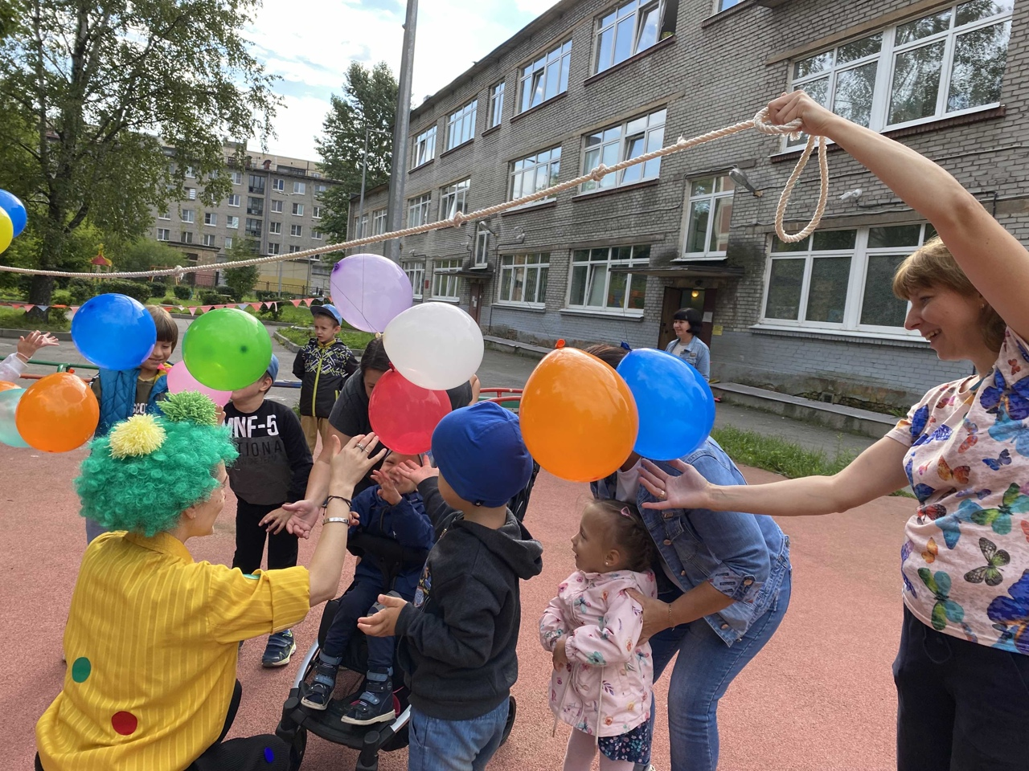
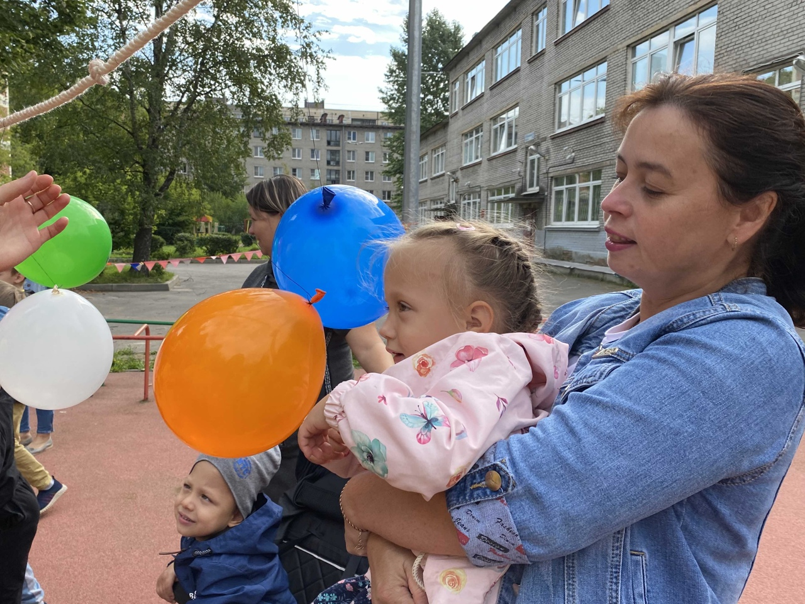
Досуговое мероприятие

Slide 8
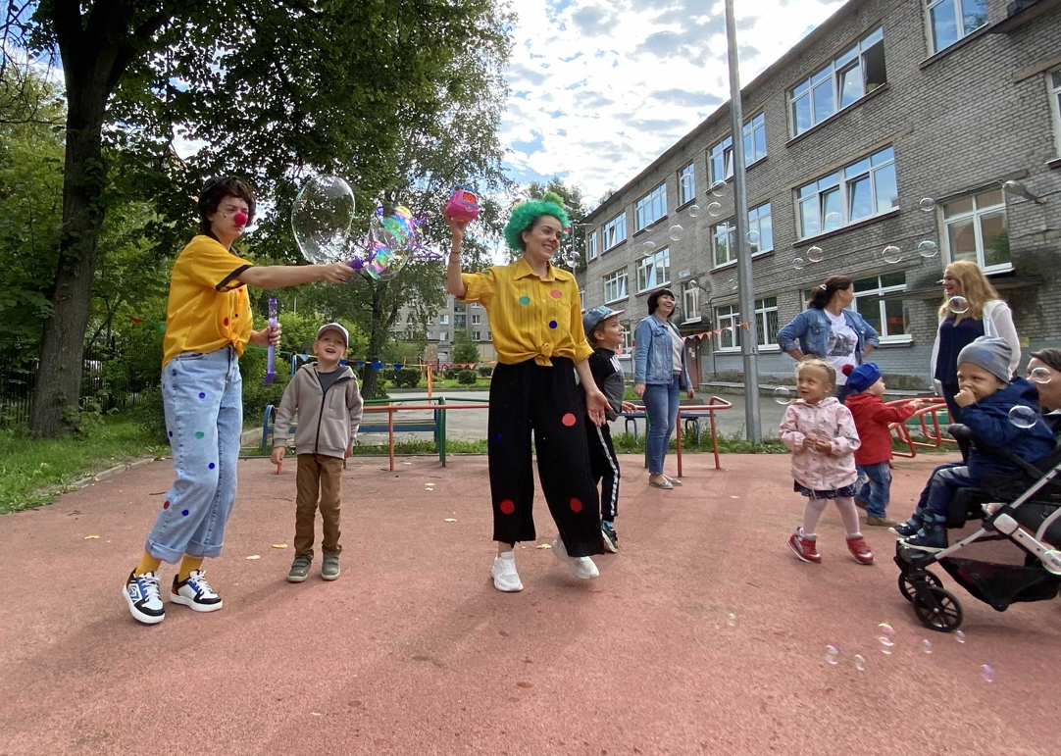
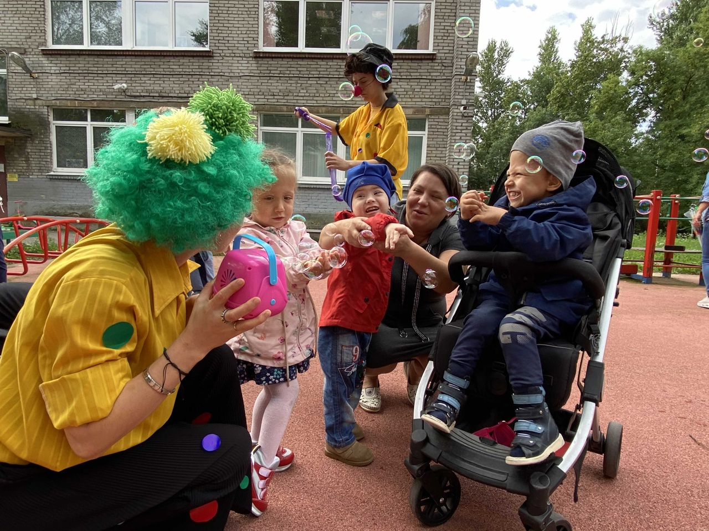
Досуговое мероприятие

Slide 9
Чем интересна методика?
теория
практика

Slide 10
Отличительные особенности
1
2
3
Теория дошкольной педагогики
Лёгкость в системе оценивания
Удобство в применении

Slide 11
СПАСИБО
.

